Slide 1
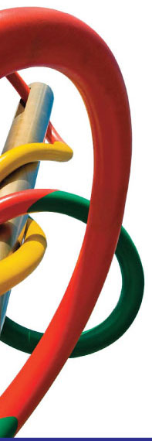
La relazione nella tutela giuridica
dott.ssa Maria Frova
Dipartimento di Salute Mentale
AO Niguarda Ca’ Granda Milano

Slide 2
La relazione nella tutela giuridica
I diritti
I principi guida delle professioni di aiuto
Qualità della relazione
Il piano di trattamento individuale
Il lavoro di rete

Slide 3
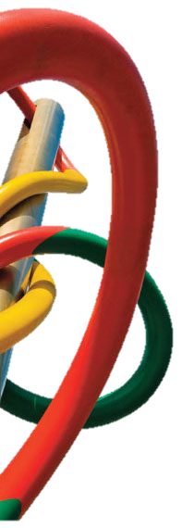
i diritti
Il comportamento umano nel settore della vita e della salute è guidato da valori e da principi condivisi che cambiano continuamente nel corso della storia.

Slide 4
i diritti
Costituzione Italiana - Art.32
La repubblica tutela la salute come fondamentale diritto dell’individuo e della collettività, e garantisce cure gratuite agli indigenti.
Nessuno può essere obbligato ad un determinato trattamento se non per disposizione di legge. La legge non può in nessun caso violare i limiti imposti dal rispetto della persona umana.

Slide 5
i diritti
OMS - 1946
La salute uno stato di benessere fisico, mentale e sociale e non mera assenza di malattia o infermità.

Slide 6
i princìpi
Principio: orientamento operativo che scaturisce da un
determinato insieme di valori.
I principi che guidano le professioni di aiuto :
la unicità della persona
l’autodeterminazione
l’equità nell’utilizzo delle risorse
la riservatezza e la privacy

Slide 7
la relazione
Relazione: legame che si crea tra due persone i cui pensieri,
sentimenti e azioni si influenzano
vicendevolmente.
In una relazione interpersonale si crea quindi un
vincolo di interdipendenza.
La relazione come strumento perché siano rispettati i principi della nostra professione (e quindi i diritti della persona).

Slide 8
il piano di trattamento individuale
Il PTI formulato sulla base di una relazione interpersonale autentica sarà:
personalizzato
rispettoso delle aspirazioni del paziente
ricco di tutte le risorse possibili
progetto di cura e non solo prestazioni
rispettoso della riservatezza del paziente

Slide 9
il benessere della persona fragile
L’OMS nel 1946 definisce la salute uno stato di benessere fisico, mentale e sociale e non solo assenza di malattia o infermità.
Prendersi cura in modo globale
Per raggiungere uno stato di benessere le persone devono soddisfare esigenze fisiologiche (cibo) ma anche bisogni psicologici (competenza, autonomia e relazionalità).
Questi bisogni si traducono in obiettivi e aspirazioni.

Slide 10
il PTI e l’unicità della persona
L’OMS definisce la qualità della vita come la percezione da parte degli individui della posizione che occupano nella propria vita, all’interno della cultura e del sistema di valori in cui vivono, e in relazione ai propri obiettivi, aspettative, parametri di riferimento e interessi.
OMS - gruppo WHOQOL 1995
Diventa importante la valutazione soggettiva del paziente e non solo quella oggettiva degli operatori.

Slide 11
il PTI e l’autodeterminazione
La persona fragile ha una mancanza/bisogno, ma ha anche delle aspirazioni e degli obiettivi.
È fondamentale la motivazione che ciascuno ha a raggiungere i propri obiettivi.

Slide 12
il PTI e l’autodeterminazione
La persona fragile ha una mancanza/bisogno, ma ha anche delle aspirazioni e degli obiettivi.
È fondamentale la motivazione che ciascuno ha a raggiungere i propri obiettivi.
I piani di trattamento prevedono sempre la definizione di obiettivi, ma non un esame della motivazione.

Slide 13
il PTI e l’autodeterminazione
MOTIVAZIONE
Desiderio Obiettivo
La motivazione può essere:
Intrinseca (propensione innata per il piacere che ne deriva)
Estrinseca (motivazione esterna, premio)
La relazione terapeutica che porta a esiti migliori è quella di chi promuove la motivazione intrinseca.
Oggi parliamo di favorire l’empowerment individuale, cioè la convinzione di potere, dovere, essere in grado di fare che appartiene all’utente.

Slide 14
il PTI e l’autodeterminazione

Slide 15
l’amministrazione di sostegno
Legge 6/2004
Art.1 – finalità della legge
La presente legge ha la finalità di tutelare, con la minor limitazione possibile delle capacità di agire, le persone prive in tutto o in parte di autonomia nell’espletamento delle funzioni della vita quotidiana, mediante interventi di sostegno temporaneo o permanente.
Art. 410 – doveri dell’amministratore di sostegno
Nello svolgimento dei suoi compiti l’Amministratore di Sostegno deve tener conto dei bisogni e delle aspirazioni del beneficiario. [….] deve tempestivamente informare il beneficiario circa gli atti da compiere nonché il Giudice Tutelare in caso di dissenso con il beneficiario stesso.

Slide 16
il lavoro di rete
Il lavoro nelle organizzazioni è sempre un lavoro di équipe.
Spesso l’équipe lavora con una rete allargata composta dai famigliari, da persone della rete sociale naturale del paziente e da operatori di altre istituzioni.
Quando il paziente ha un provvedimento di AdS il lavoro diventa di rete.

Slide 17
il lavoro di rete
Allargandosi la rete, il progetto di cura si arricchisce…
Il sostegno alla gestione economica permette:
Mantenimento dell’autonomia della persona
Miglioramento dei rapporti famigliari
Possibilità di utilizzo di strutture residenziali

Slide 18
il lavoro di rete
... le relazioni si complicano
La collaborazione interprofessionale tra diverse organizzazioni pone alcune criticità:
Tra più esperti chi farà da guida?
Ci sarà collaborazione?
Ogni esperto è responsabile della propria prestazione.
Ogni esperto dovrebbe però essere responsabilizzato alla collaborazione, non più solo di fronte al proprio Ente, ma di fronte alla comunità.

Slide 19
il lavoro di rete
È utile la definizione di protocolli di collaborazione condivisi, affinchè tutti gli operatori coinvolti vedano definite le loro responsabilità interazionali.

Slide 20
conclusioni
Un provvedimento di protezione giuridica fa parte di un progetto di cura.
Tutti gli attori fanno parte della rete.
È importante:
Una relazione con il paziente rispettosa della sua unicità e delle sue aspirazioni.
Una relazione collaborativa tra gli attori della rete.
La definizione di protocolli che facilitino la collaborazione tra tutti gli enti coinvolti .

Slide 21
La relazione nella tutela giuridica
«Gli dei hanno dato agli uomini due orecchie e una bocca per poter ascoltare il doppio e parlare la metà»
Talete di Mileto

